Slide 1
Презентация на тему: «Наш Фрунзенский район»
Программное содержание:
Развивать связную речь детей
Обогащать словарь детей понятиями: проспект, улица, переулок площадь, города-побратимы
Развивать пространственную ориентацию
Социальная адаптировать дошкольника, сохранять его индивидуальности в условиях современного мегаполиса
Содействовать ребенку в освоении городского пространства и формирование образа своего города
Подготовительная работа:
Знакомство с улицами микрорайона
Создание схем «Как я добираюсь от дома до детского сада»
Прогулка с родителями по нашему микрорайону

Slide 2
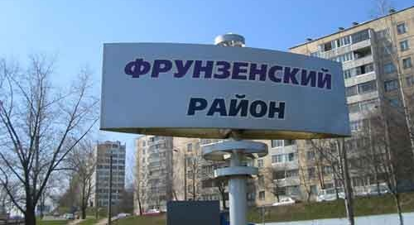
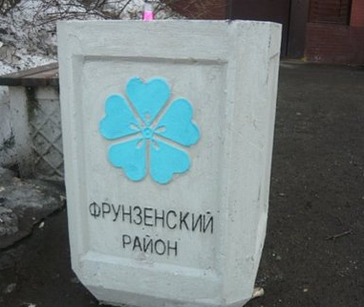
НАШ ФРУНЗЕНСКИЙ РАЙОН
Санкт-Петербург
Фрунзенский район
ГБДОУ №101
Учитель-логопед Винничук А.В.

Slide 3
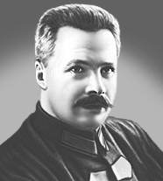
Михаил Фрунзе
Говоря об истории и современности района, конечно нельзя пройти мимо персоны, в честь коей собственно район и наименован.
Михаил Васильевич Фрунзе (1885-1925), революционер, советский государственный и военный деятель, один из наиболее крупных военачальников Красной Армии во время Гражданской войны.

Slide 4
Проспект Славы

Slide 5
Парк Интернационалистов

Slide 6
Белградская улица
Улица нашего района названы в честь городов-побратимов

Slide 7
Альпийский переулок

Slide 8
Улица Димитрова

Slide 9
Памятник Георгию Димитрову

Slide 10
Пловдивская улица

Slide 11
Купчинская улица

Slide 12
Наш детский сад

Slide 14
Дунайский проспект

Slide 15
Малая Балканская улица

Slide 16
улица Ярослава Гашека

Slide 17
Балканская площадь

